Slide 1
Pilotaje en la Gran Barrera de Coral: Zona Marina Especialmente Sensible (ZMES)

Slide 2
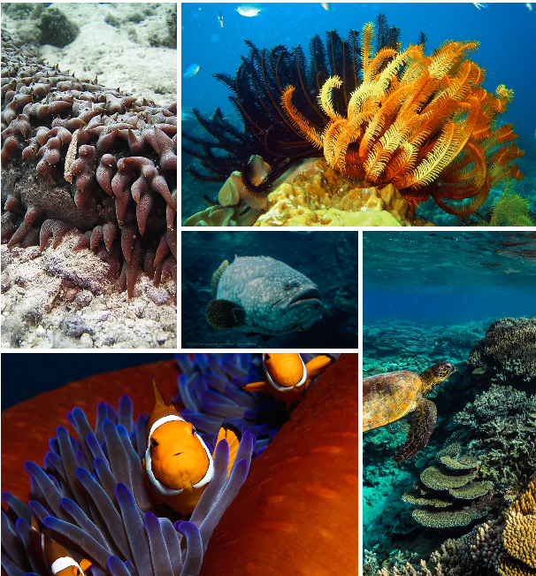

Slide 3
I. La Gran Barrera de Coral (GBC) – Patrimonio de la Humanidad
II. Pilotaje en la GBC
III. Siniestros maritimos en la GBC
IV. Control de Riesgo

Slide 4
I. Gran Barrera de Coral: Patrimonio de la Humanidad

Slide 5
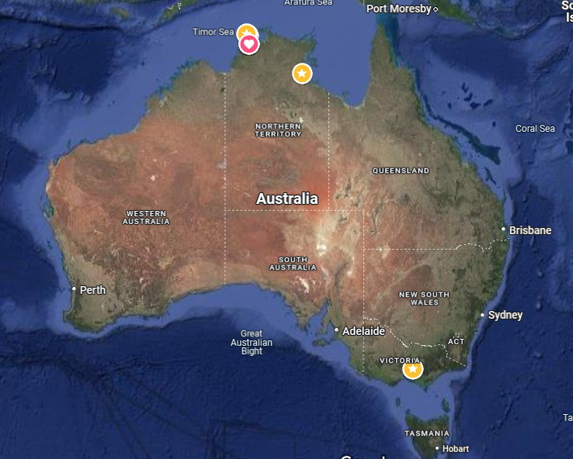
I. Gran Barrera de Coral: Patrimonio de la Humanidad

Slide 6
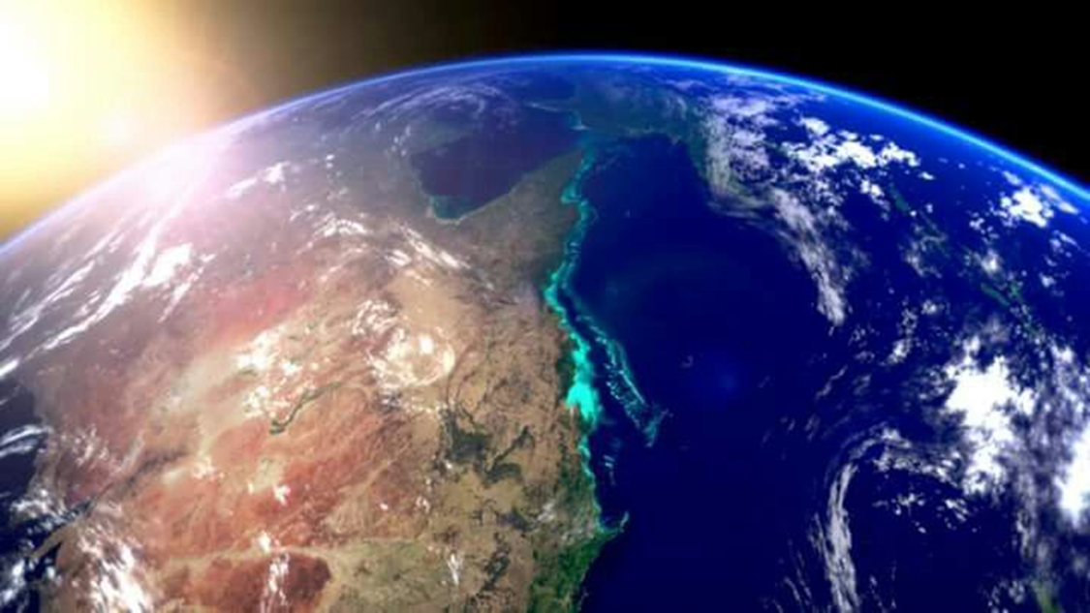
I. Gran Barrera de Coral: Patrimonio de la Humanidad

Slide 7
I. Gran Barrera de Coral: Patrimonio de la Humanidad
Biodiversidad y hábitat:
Diversidad de vida marina: 400 tipos de coral, 1500 especies de peces y 4000 variedades de moluscos
Sustenta a una cuarta parte de la vida marina en todo el mundo
2900 arrecifes, 940 islas y cayos, extensión de 2,300 km de costa
Importancia económica:
Turismo - $ 2.9 Billones AUD (2024)
Pesca - $ 200 Millones AUD (2024)
Transporte Maritimo - 11,000 transitos (2024)
.
Protección costera:
Los arrecifes protegen las costas de la erosión, tormentas y tsunamis
Otros aspectos:
La Gran Barrera de Coral tiene un valor cultural e histórico para los pueblos indígenas australianos (mas de 70 grupos aborígenes)
El arrecife es un lugar de gran interés científico y educativo
Impacto económico total: $6.4 Billones AUD y 64,000 trabajos
La Gran Barrera de Coral es un activo económico, social e icónico para Australia…y el mundo

Slide 8
I. Gran Barrera de Coral: Patrimonio de la Humanidad
1975: Parque Marítimo (Gobierno de Australia)
Todo buque mayor de 70m LOA, y todos aquellos que transporten petróleo, químicos y gas por las áreas designadas deben tener un piloto abordo
1981: Patrimonio de la Humanidad (Unesco)
1990: Zona Marina Especialmente Sensible (OMI)
Primera área en el mundo designada como ZMES
En el 2005 extendida al estrecho de Torres (Australia – Papua), en el 2015 extendida nuevamente hacia el mar de Coral
Implementación de medidas de protección asociadas (APM)

Slide 9
I. Gran Barrera de Coral: Patrimonio de la Humanidad
Implementación de medidas de protección asociadas (APM) autorizadas por la OMI:
Pilotaje obligatorio para buques que transiten la ruta interna de la
GBC, Hydrographers Passage y estrecho de Torres
Implementación de zonas delimitadas para la navegación y zonas a evitar
Otras medidas implementadas por Australia:
Implementación de áreas para trafico marítimo y rutas recomendadas
Balizaje visual y electrónico en el GBR
Implementación de REEFVTS
Sistema de respuesta a incidentes (remolcadores, control de polución, aeronaves, etc.)

Slide 10
II. Pilotaje en la Gran Barrera de Coral

Slide 11
II. Pilotaje en la Gran Barrera de Coral
XIX
1860: creación de Queensland Coastal and Torres Strait Pilot service
1874: primer acto de pilotaje oficial en la GBC
XX
1991: Pilotaje en la GBC obligatorio para buques +70m LOA y tanqueros cargados
XXI
2021: Australian Reef Pilots cambia de nombre a Auriga pilots
2025: 84 pilotos activos
1884: Marine Board de Queensland introduce regulaciones incluyendo numero de pilotos y tarifas – pilotaje es voluntario
1993: AMSA toma control administrativo y regulatorio del pilotaje en la GBC (licencias y seguridad del pilotaje). Regulación de tarifas de acuerdo al mercado con control del gobierno.
1992: Queensland Coastal and Torres Strait Pilot Service se divide en dos compañías: Queensland Coast and Torres Pilot Association y Queensland Coastal Pilotage Service
1995: Queensland Coast and Torres Pilot Association cambia de nombre a Australian Reef Pilots y Queensland Coastal Pilotage Service cambia a Torres pilots

Slide 12
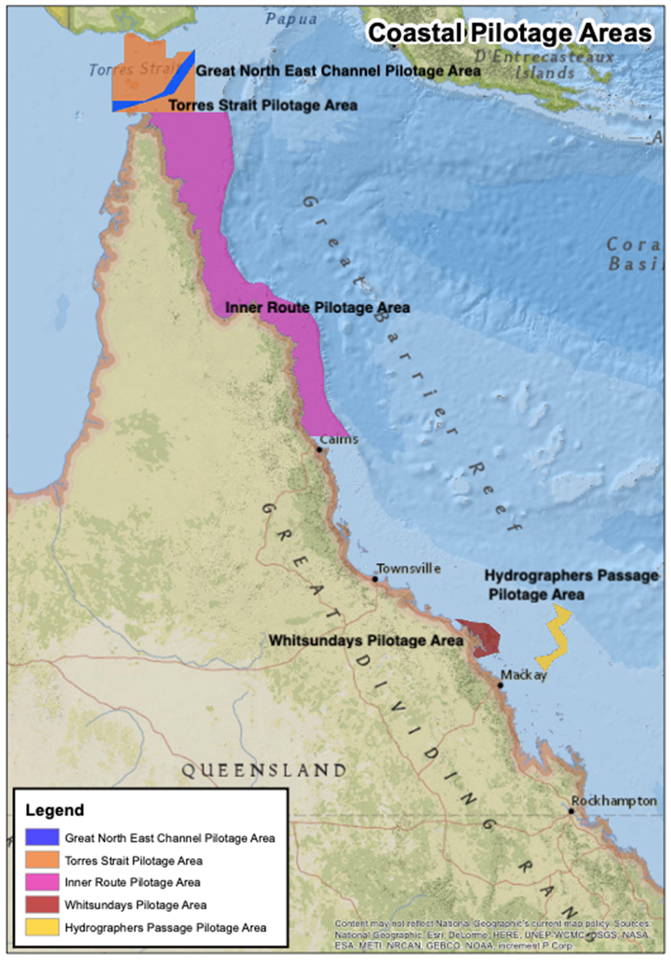
Areas de Pilotaje obligatorio:
Estrecho de Torres
Canal Great North East
Ruta interior
Whitsundays
Paso de Hydrographers

Slide 13
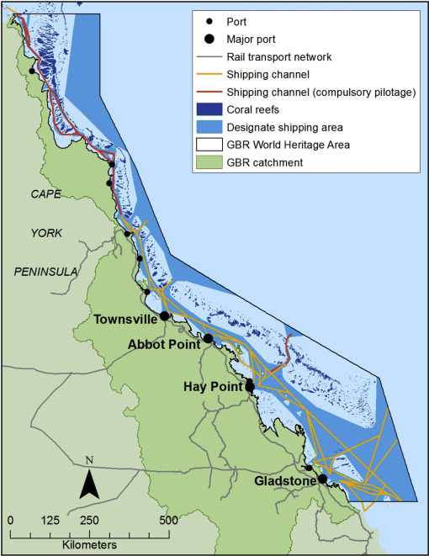
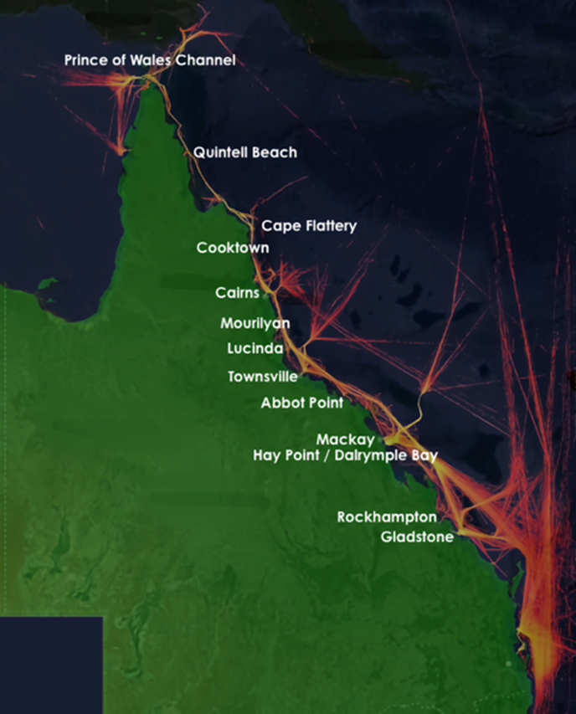
5,300 movimientos
con piloto costero

Slide 14
Agencia reguladora de pilotaje en la GBC:
Australian Maritime Safety Agency (AMSA)
Define y verifica que los estándares de los proveedores de servicios de pilotaje se cumplan
Define y verifica que los estándares y competencias de los pilotos de la GBC se cumplan
Administra el Sistema de Gestión de Agua Bajo la Quilla - Under Keel Clearance (UKC) Management System (operativo desde el 2011)

Slide 15
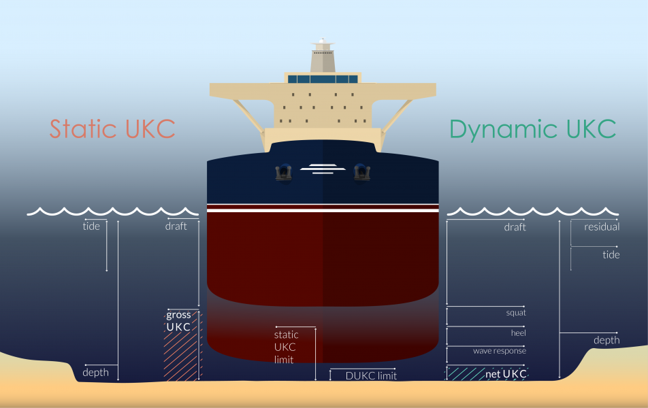
Under Keel Clearance (UKC)
OMC International

Slide 16
Sistema de Gestión para UKC:
Que es?
Un sistema que utiliza UKC dinámico (calculo de agua bajo la quilla en tiempo real) basado en los movimientos dinámicos del buque, marea, corrientes y condiciones meteorológicas.
Para que sirve?
Garantizar navegación segura evitando encallamientos, indica ventanas de transito y ha aumentado el calado permitido
Donde se utiliza?
Obligatorio para cualquier buque con mas de 9m de eslora que transite por
el estrecho de Torres (cerca de 150 buques al mes)

Slide 17
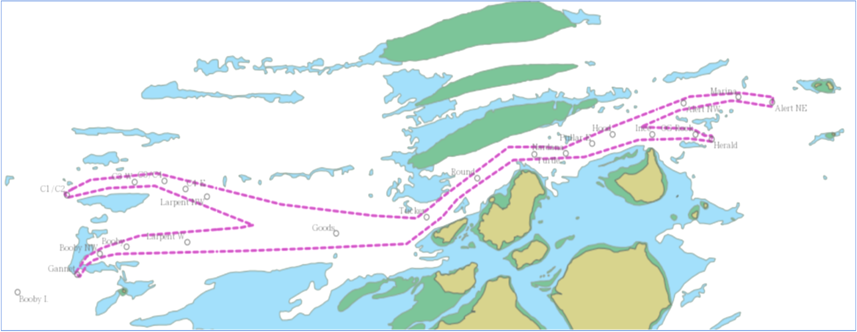
El Sistema de Gestion de UKC ha logrado aumentar el máximo calado autorizado por el estrecho de Torres de:
UKC estático – máximo calado11.58m (antes 1981) a
UKC dinámico – máximo calado 12.2 a 12.5 (1981- 2021)
Para buques con calado < 11.89 UKC dinámico = 1m
Para buques con calado >11.90 UKC dinámico = 10% calado

Slide 18
III. Siniestros Maritimos en la GBC

Slide 19
III. Siniestros Maritimos en la GBC
Impactos de un siniestro maritimo en la GBC:
Destrucción física:
El impacto puede romper o aplastar los corales. Su destrucción altera el ecosistema marino a largo plazo y previene la recuperación de este delicado ecosistema.
Contaminación:
Los derrames de petróleo o combustible pueden envenenar los corales y la vida marina. Las pinturas del casco que se desprenden producto del impacto causan daño ambiental a largo plazo
Alteración de la vida marina:
Los encallamientos afectan la vida marina, y la contaminación resultante puede afectar su reproducción y crecimiento.
Impactos a largo plazo:
La recuperación de los corales y la vida marina puede tardar años o incluso décadas, dependiendo de la gravedad del impacto.
Daño a sitios culturalmente significativos para las poblaciones aborígenas

Slide 20
III. Siniestros Maritimos en la GBC
Los mas significativos desde 1996:
1996: Buque refrigerado Peacock – encallamiento arrecife (practico)
2000: Buque contenedor Bunga Teratai Satu – encallamiento arrecife
2002: Buque granelero Doric Chariot – encallamiento arrecife (practico)
2010: Buque granelero Shen Nang 1 – encallamiento bajo
2021: Buque multipropósito Trinity Bay – encallamiento bajo
2022: Buque granelero Rosco Poplar – encallamiento ‘casi accidente’ (practico)

Slide 21
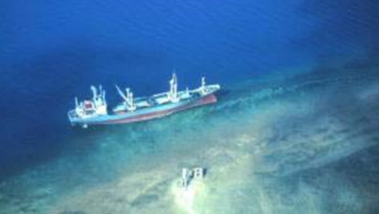
Siniestros Maritimos en la GBC:
Peacock (17 Julio 1996)
Incidente con piloto practico
Encallamiento en Piper Reef (full avante)
No hubo derrame de combustible
Factores contribuyentes al siniestro:
Fatiga del piloto – presumiblemente se durmio en el Puente
Falta de interacción con el equipo del Puente (BRM)

Slide 22
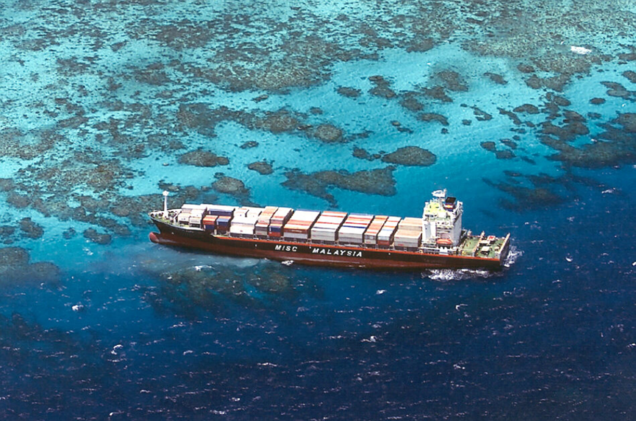
Siniestros Maritimos en la GBC
Bunga Teratai Satu (2 Noviembre 2000)
Incidente sin piloto practico
Encallamiento en arrecife Sunbury (20 nudos)
Sin derrame de combustible
Daño extensivo del arrecife
Posible contaminación por pintura del casco
Factores contribuyentes al siniestro:
Oficial de guardia distraído por 15 minutos con llamada telefónica a la familia
Falta de alarmas en el GPS (cross track error) que hubiesen alertado al oficial de la
desviación de la ruta
Deficiencia en procedimientos y gestión de Puente (BRM)
Fallo en el radar de “Reef VTS”

Slide 23
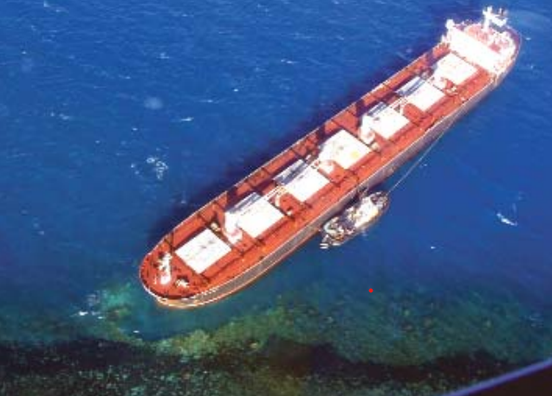
Siniestros Maritimos en la GBC
Doric Chariot (29 Julio 2002)
Incidente con piloto practico
Encallamiento en Piper reef (20 nudos)
Sin derrame de combustible
Factores contribuyentes al siniestro:
Fatiga del piloto – tomo siesta en un momento inapropiado
Falta comunicacion entre piloto y el oficial de guardia
Gestion de recurso de Puente (BRM) ineficaz
Falta de procedimientos de guardia

Slide 24
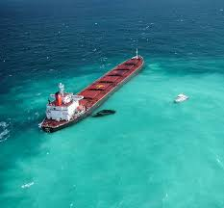
Siniestros Maritimos en la GBC
Shen Nang 1 (10 Abril 2010)
Incidente sin piloto practico
Encallamiento en el bajo Douglas (full avante)
Derrame de combustible (2.5t FO)
Factores contribuyentes al siniestro:
Fatiga del oficial de guardia – incidente ocurre despues de 24 horas de cargue
Falta de procedimientos en el uso de rutas por GPS
Falta de balizaje en el area
Pilotaje obligatorio y seguimiento por VTS no estaba implementado en esta area

Slide 25
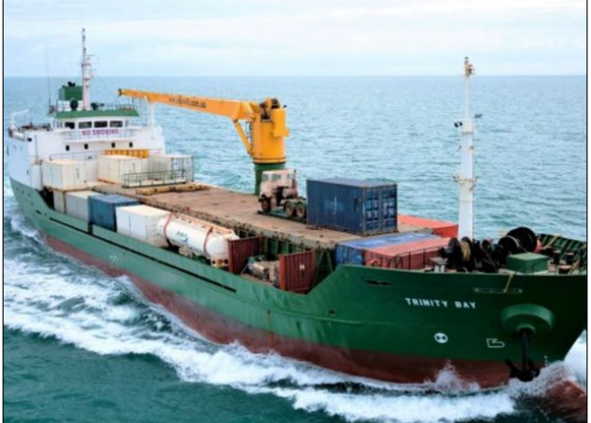
Siniestros Maritimos en la GBC
Trinity Bay (19 Enero 2021)
Incidente sin piloto practico
Encallamiento en el bajo Harrington (full avante)
Sin derrame de combustible
Factores contribuyentes al siniestro:
Plan de viaje fue planeado usando un ECDIS no certificado y con nivel de precision bajo – ruta pasaba por encima del bajo pero no fue detectado
El sistema basico de navegacion era cartas impresas que no fueron usadas
El official de guardia no llevaba un control sistematico de la posicion del buque
El sistema de “Reef VTS” estaba experimentando fallas que resultaron en sobrecarga de los operadores que ignoraron las alarmas asociadas a la posicion del Trinity Bay

Slide 26
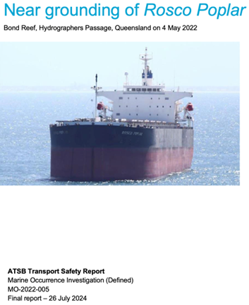
Siniestros Maritimos en la GBC
Rosco Poplar (4 Mayo 2022)
Incidente con piloto practico
Casi encallamiento en Bond Reef
Factores contribuyentes al incidente:
Piloto y oficial de guardia navegando unicamente por GPS
Antena de GPS defectuosa resultando en error en posicionamiento
Equipo portatil del piloto (PPU) conectado a AIS (no independiente)
Ineficiente gestion de recurso de Puente (BRM) - delegacion

Slide 27
IV. Control de Riesgo

Slide 28
IV. Control de riesgos
PILOTAJE
CONTROL Y ORGANIZACIÓN DE TRAFICO
DUKC
Eliminación
ALARP
AYUDAS A LA NAVEGACION
LEGISLACION
RESPUESTA EMERGENCIA

Slide 29
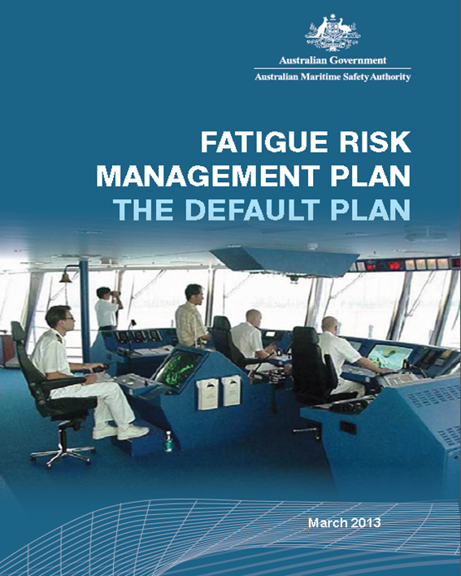
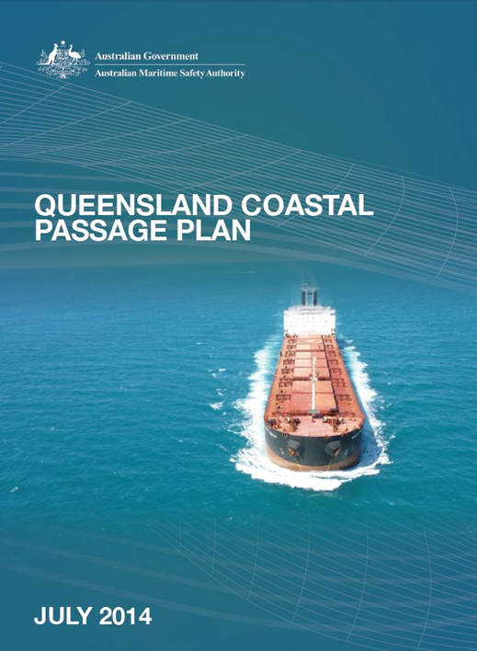
IV. Control de riesgos
Pilotaje
Entidad responsable: AMSA
Pilotaje obligatorio en cinco áreas de la GBC
Estándares compañías pilotaje
Licencia de operación
Sistema Gestion de Seguridad
Control y Auditoria
Estándares de pilotos
Licencia profesional
Estándares de competencia y exámenes
Estándares Medicos
Control y auditoria competencias
Gestion de Fatiga en pilotos
Fatigue Risk Management Plan
Prescribe y controla horas de descanso/ trabajo
Preparación y Ejecución plan de viaje

Slide 30
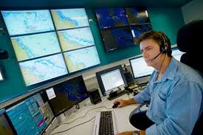
IV. Control de riesgos
Control y Organización de Tráfico Marítimo
Entidades Responsables:
AMSA
Maritime Safety Queensland(MSQ)
Great Barrier Reef and Torres Strait VTS
Operado desde el 2004 en Townsville (área Norte) y Gladstone (área Sur) con cobertura 24/7
Monitoreo y Vigilancia
Recepción de reportes obligatorios
Servicios de Información a buques
Respuesta a incidentes
Posiciones de buques transmitidas por AIS, estaciones de radar, reportes automáticos de posición via Immarsat, VHF y planes de ruta
Rutas designadas y recomendadas
MSQ también opera 5 servicios de trafico de buques para los puertos principales en el GBR

Slide 31
IV. Control de riesgos
DUKC
Entidades Responsables:
AMSA
OMC (proveedor)
Capitan: Proporciona detalles finales de estabilidad requeridos con suficiente antelación al embarque de un práctico costero, para garantizar una planificación adecuada del tránsito (DUKC).
Pilotos Prácticos y companias de pilotaje: Utilizan el sistema DUKC para generar planes de tránsito, gestionar las ventanas de marea y supervisar los tránsitos activos de los buques.
AMSA: Supervisar y regular el uso del sistema UKCM por parte de los pilotos costeros y los proveedores de pilotaje de acuerdo con MO54. Formación, apoyo y evaluación a los pilotos en el uso del sistema UKCM. Proporciona datos validados de sensores metrológicos, oceanográficos y de mareas para su uso por el sistema UKCM. Autoriza acceso por internet al sistema UKCM.
REEFVTS: Recibe informes de los pilotos según lo requerido por MO54.

Slide 32
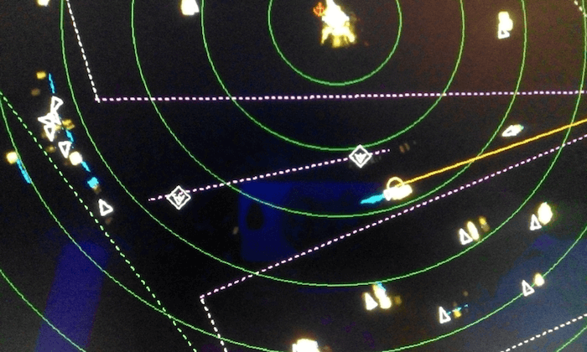
IV. Control de riesgos
AtoN
Entidades Responsables:
Maritime Safety Queensland (MSQ)
GBR Marine Park Authority
Ayudas a la navegación (AtoN) en la GBC
Faros
Boyas
Balizas
Ayudas electrónicas
AIS ayudas virtuales (VAtoN)
Estaciones de radar
Transpondedores de radar (racons)
SBAS (Satellite Based Augmentation System)
Sensores oceanográficos (mareas/ corrientes) y meteorológicos (condiciones atmosféricas)

Slide 33
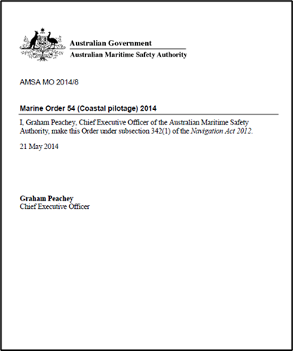
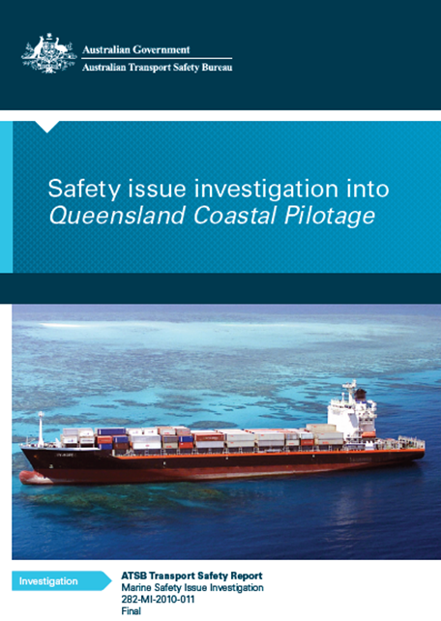
IV. Control de riesgos
LEGISLACION
Entidades responsables
Parlamentos estatales (QLD) y Federal
Navigation Act 2012 (Federal)
Marine Order 54 (Federal)
Compañías de pilotaje
Pilotos prácticos
Areas de pilotaje obligatorio
Exenciones de pilotaje
Revisiones e investigacions parlamentarias:
1993 Prices Surveillance Authority Inquiry
1994 Crone Review
1999 House of Representatives Standing Committee (Managing Fatigue in Transport)
2000 Holden Review
2001 Review of Great Barrier Reef Ship Safety and Pollution Prevention Measures
2005 McCoy Review
2010 Australian Transport Safety Bureau Safety Issue Investigation into Queensland Coastal Pilotage

Slide 34
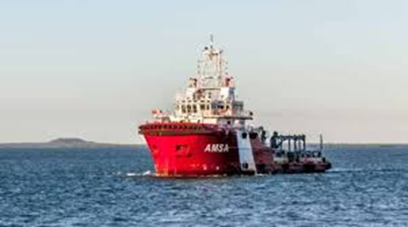
IV. Control de riesgos
RESPUESTA EMERGENCIAS
Entidades Responsables:
AMSA
MSQ
Reporte y Notificación de Incidentes Remolcador de emergencia para responder a los buques afectados, anti polución, búsqueda y rescate . Coordinación y Respuesta: Plan de Acción para Contingencias Costeras de Queensland, coordina los recursos y las respuestas a incidentes. MERCOM: Un oficial de la AMSA designado para coordinar y gestionar incidentes marítimos graves, con poderes en virtud de la Ley de Protección del Mar (Poderes de Intervención) de 1981. Evaluación de la seguridad y estabilidad de las embarcaciones: El Servicio de Respuesta a Emergencias (ERS) proporciona una evaluación rápida de la estabilidad y la resistencia longitudinal de un buque dañado. Prevención y mitigación: Se han adoptado medidas para prevenir accidentes y reducir al mínimo los daños ambientales, incluido el practicaje obligatorio en determinadas zonas y los sistemas obligatorios de notificación de buques. Sistema de Respuesta a Incidentes de Salud de Arrecifes: a los incidentes medioambientales que puedan afectar los arrecifes y el hábitat en general.

Slide 35
GRACIAS !

